Slide 1
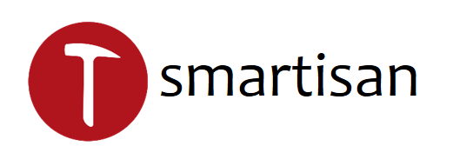
Android资源应用
马优
2017-11-18

Slide 2
Agenda
整体介绍
资源打包
资源配置&加载

Slide 3
Resource类型
资源类型 |  |  | 路径 | 备注
assets |  |  | /assets | 原始文件
res | animator |  | /res/animator
 | anim |  | /res/anim
 | color |  | /res/color
 | drawable |  | /res/drawable | .png, .jpg, .gif, .xml可绘制文件
 | layout |  | /res/layout
 | mipmap |  | /res/mipmap
 | menu |  | /res/menu
 | raw |  | /res/raw | 原始文件
 | values | arrays | /res/value/
 | colors | /res/value/
 | dimens | /res/value/
 | strings | /res/value/
 | styles | /res/value/
theme | /res/value/
/res/xml |  | /res/xml | 配置信息

Slide 4
资源整体介绍
Application
Resource ID
File name
Resource Framework（Resources, AssetManager）
APK
resources.arsc、res、assets、classes.dex
AAPT分配资源ID, 不对文件编译
AAPT不编译,不分配ID
compiled res:
layout、drawable...
not compiled res:
raw(assigned ID)
/assets
(no ID)
.dex files
.class files
AAPT
R.java
Java Compiler
Application /res files
Application source code

Slide 5
Android显示相关的概念
提供资源时需要能适配Android设备的多样性
像素 | px(pixels) 屏幕上实际的像素点单位
屏幕尺寸 | 实际的物理尺寸，是屏幕对角线的尺寸（4.7、5.5...）
屏幕长宽比 | 物理尺寸长宽比率,分为long和nolong (4:3、16:9、18:9...)
分辨率 | 手机屏幕纵、横方向像素个数 (720p、1080p...)
像素密度 DPI(Dot per Inch) | 每英寸像素数， Diagonal pixel/ Screen size Android系统DPI: (ldpi、mdpi、hdpi、xhdpi、xxhdpi、xxxhdpi)
DIP/DP (Device independent pixels) | 密度无关像素 ,开发时使用的单位以适配不同设备 dip和与px转换公式： px / dp = DPI/160
SP | 与DP是1:1的关系,用于字体

Slide 6
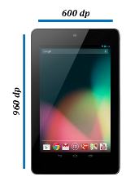
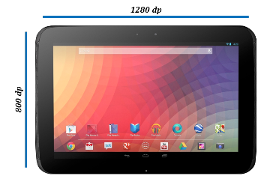
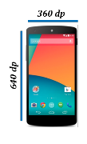
分辨率与DP转换示例
配置1: 1920 x 1080, 480dpi ==> 640dp x 360dp
配置2: 1280 x 720, 320dpi ==> 640dp x 360dp
配置3: 960 x 600, 160dpi ==> 960dp x 600dp
配置4: 1280 x 800, 160dpi ==> 1280dp x 800dp

Slide 7
Agenda
整体介绍
资源打包
资源配置&加载

Slide 8
资源打包概述
Android代码资源分离,采用AAPT单独对资源编译打包
AAPT(Android Asset Packaging Tool)
源码路径：frameworks/base/tools/aapt/

Slide 9
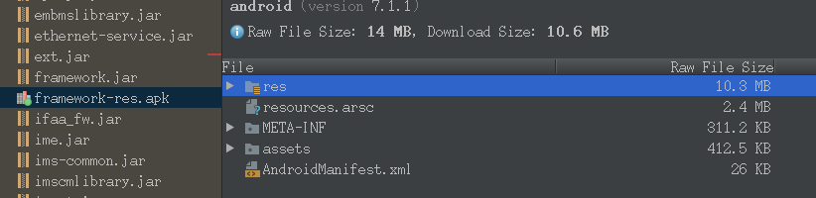
资源打包生成文件
Res目录中除了raw目录,其他文件都是编译过的
values会直接把值打包到resources.arsc中,所以打包后的res中没有values目录
编译选项可以控制只打包一种或几种dpi的资源
内部项目为减少ROM size, 往往只会打包一种或几种dpi的资源

Slide 10
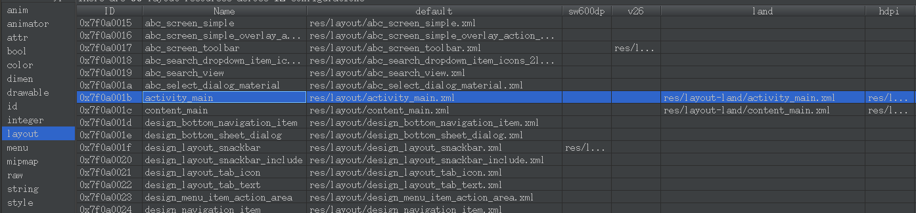
Resources.arsc
可以使用AS查看资源索引表,或者使用aapt l -a apk > output导出
资源索引表建立ID与资源值/路径的映射关系
对于layout/drawable等资源,ID映射的值是一个全路径文件名

Slide 11
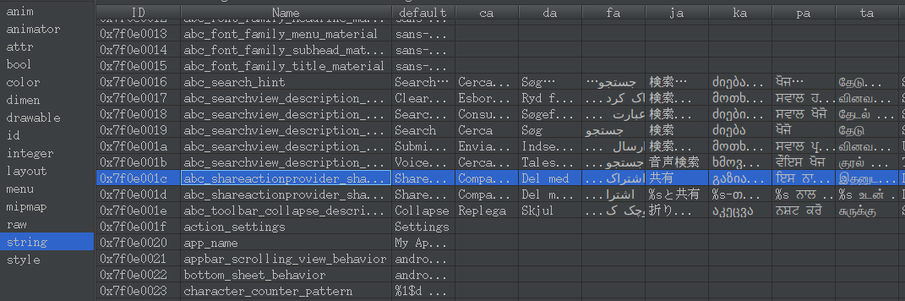
Resources.arsc: string
对于string等一些资源,ID映射的直接是一个值

Slide 12
基于Resources.arsc查找资源
AssetManager基于索引表查找资源
通过Resource ID加载非asset资源
先通过AssetManager查询resources.arsc中资源ID对应的值
ID对应的如果是一个值,例如value/string值,直接返给应用
ID对应的如果是一个文件名, 需要再通过AssetManager打开文件
通过文件名加载asset资源
直接通过AssetManager打开文件
Resources
ID
File name
AssetManager

Slide 13
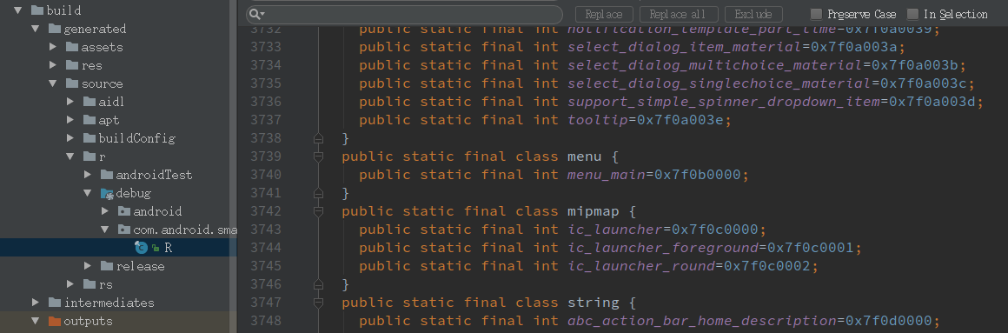
R.java
提供给程序指定资源ID获取到对应资源
ID格式4 Byte: [1][1][2] : [package][type][index]

Slide 14
Agenda
整体介绍
资源打包
资源配置&加载

Slide 15
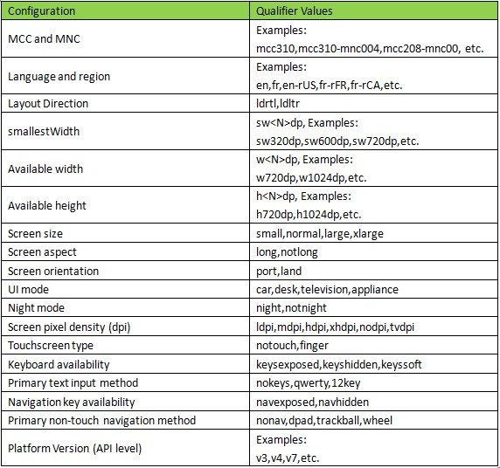
资源配置
https://developer.android.google.cn/guide/topics/resources/providing-resources.html
Android定义了18个维度的配置限定符
App通过配置限定符来提供备用资源
定义时需要按表中顺序添加限定符
系统加载资源时按表中优先级依次适配

Slide 16

屏幕尺寸Screen Size限定符
此配置符用于为不同屏幕尺寸提供不同资源
屏幕尺寸: 四种通用尺寸：小、正常、 大 和超大
Android早期版本多用于适配平板所需资源,但区分不够精确
使用smallest width, available width, available height替代

Slide 17
屏幕宽度/高度Available Width /Height限定符
w<N>dp (w720dp, w1024dp)
h<N>dp (h720dp, h1024dp)
应用实际可用空间不是物理屏的size, 需要减去系统永久性UI的空间
横竖屏切换时, 可用宽/高会发生转换
系统会使用最接近（但未超出）设备当前屏幕宽度的值
例如系统检测到当前应用可用屏幕宽度为720dp, 则优先匹配w720dp, 如果没有,则查找小于w720dp的配置
Width对layout的影响更大,使用available height的应用相对较少.

Slide 18
最小宽度Smallest Width限定符
sw<N>dp (sw320dp,w600dp,sw720dp)
Available Width/Heigh中的最小尺寸
不受屏幕旋转影响
系统会使用最接近（但未超出）设备 smallestWidth 的值
补充说明
w/h/sw都是应用的configuration, 例如Activity实际可用的空间
Freeform模式下,应用窗口大小可以自由缩放,所以在缩放过程中会触发configuration change, 重新加载适合的资源.

Slide 19
屏幕像素密度限制符
应用开发时仅仅使用sw/w/h有时候不够
[1080p 480dpi] 与[720p 320dpi]对应的sw/w/h相同:可能需要提供不同的图片资源
引入像素密度限制符: ＜Ｎ＞dpi
如果没有提供最符合设备配置的限定符，则使用其中最匹配的资源
先大后小的原则匹配
最匹配> 再找高dpi的资源 > 最后找低dpi的资源
源码中的算法:
configuration < low < high ==> 选择low
configuration > high > low ==> 选择high
low < configuration < high ==> (2 * low – configuration) * high > configuration * configuration ? : low , high

Slide 20
屏幕像素密度限制符
Android系统根据物理像素密度设定Android系统默认的像素密度
也可以修改配置density配置
物理像素密度 | 屏幕像素密度 | DPI Value | 说明
0~120dpi | ldpi | 120 | 低密度屏幕
120~160dpi | mdpi | 160 | 中等密度屏幕
160~240dpi | hdpi | 240 | 高密度屏幕
240~320dpi | xhdpi | 320 | 超高密度屏幕
320~480dpi | xxhdpi | 480 | 超超高密度屏幕
480~640dpi | xxxhdpi | 640 | 超超超高密度屏幕
 | nodpi |  | 存放不希望缩放的位图
 | anydpi |  | 优先级高于其他限定符

Slide 21
锤子手机相关参数
M1L修改成560dpi, osborn修改成400dpi，可以显示更多内容
机型 | 屏幕尺寸 | 分辨率 | 物理像素密度 | 系统定义像素密度 | 160dpi比值 | DIP
T1 | 4.95英寸 | 1920x1080 | 445ppi | 480 | 3 | 360dp
T2 | 4.95英寸 | 1920x1080 | 445ppi | 480 | 3 | 360dp
M1 | 5.15英寸 | 1920x1080 | 428ppi | 480 | 3 | 360dp
M1L | 5.7英寸 | 2560x1440 | 515ppi | 560 | 3.5 | 411dp
坚果Pro | 5.5英寸 | 1920x1080 | 400ppi | 480 | 3 | 360dp
坚果Pro2 | 5.99英寸 | 2160x1080 | 403ppi | 480/400 | 3/ 2.5 | 360dp/ 432dp

Slide 22
屏幕分辨率
引入screen size的限制符: <N>x<M>
value-1920x1080
适配原则
匹配最接近（但未超出）设备分辨率的值
源码中匹配算法:
去除超出screen size的资源
使用(w+h)最接近当前configuration.(w+h)的资源
screen size与available width/height的比值为dpi/160
那w+h 与screen size的方式有什么差异?
匹配优先顺序不同

Slide 23
限定符组合使用
如下是从内部应用摘取的一些配置:
w+h
values-w960dp-h527dp; values-w1280dp-h752dp
sw + dpi
values-sw411dp-xxdpi; values-sw411dp-xxxhdpi
dpi + screen size
values-xxhdpi-1776x1080; values-xxhdpi-1920x1080

Slide 24
Layout资源加载(1)
假设Configuration为:1920x1080, 屏幕密度:480dpi, 如下layout加载的优先级如何排?
layout-sw240dp
layout-sw360dp
layout-sw480dp
layout-mdpi
layout-hdpi
layout-xhdpi
layout-xxhdpi
layout-xxxhdpi

Slide 25
Layout资源加载(2)
加载原则
1. 按Android定义的18个维度按优先级匹配
2. 某一个维度内,则按当前维度的规则
swxxxdp
优先找最匹配的,然后找低于configuration的swxxxdp
不会匹配高于当前configuration的swxxxdp
Density
优先找最匹配的
然后按先大后小的原则匹配

Slide 26
Layout资源加载(3)
So, Configuration为:1920x1080, 屏幕密度:480dpi, layout加载的优先级如下:
layout-sw360dp
layout-sw240dp
layout-xxhdpi
Layout-xxxhdpi
layout-xhdpi
layout-hdpi
layout-mdpi

Slide 27
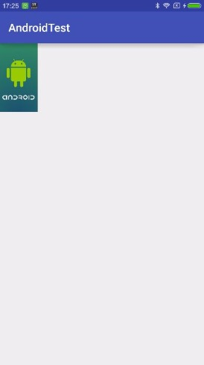
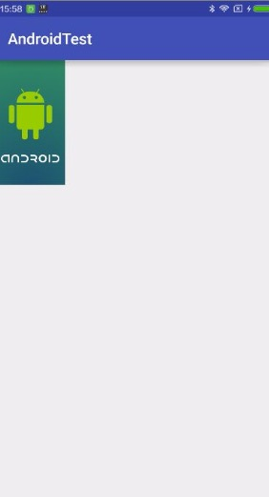
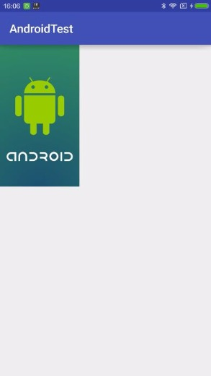
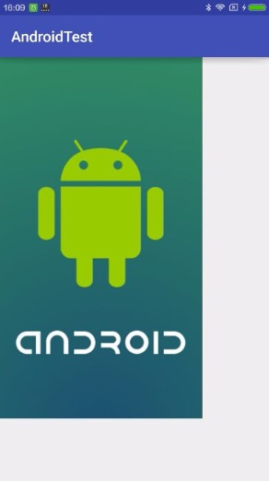
Drawable资源加载(1)
假设Configuration为:1920x1080, 屏幕密度:480dpi. 提供一张图片为270 x 480 (屏幕1/4)
将图片放置在什么drawable-xxx目录会出现如下效果?

Slide 28
Drawable资源加载(2)
与Layout相同的加载原则:先高后低
假设设备xxhdpi:匹配优先顺序为xxhdpi > xxxhdpi> xhdpi> hdpi> mdpi
为了保证视觉一致性，系统会再对图片按比例进行缩放处理
假设设备xxhdpi, 在drawable-mdpi找到图片,系统认为你放在mdpi下的图片可能偏小,所以做了自动放大处理. 放大的倍数为DPI的比值
此例会放大480/160 = 3倍
影响显示效果, 占用内存增大
同样,如果在drawable-xxxdpi找到图片,系统认为图片偏大,所以自动缩小.
缩小480/640 = 0.75

Slide 29
Drawable资源加载(3)
So, 设备为1920x1080, 480dpi. 提供图片:270 x 480 (屏幕1/4)
放置在如下不同drawable-xxx目录,将得到相应的视觉效果:
640:480:320:240:160 = 8 : 6 : 4 : 3 : 2
drawable-xxxhdpi
drawable-xxhdpi
drawable-xhdpi
drawable-mdpi

Slide 30
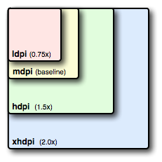
如何保证Drawable的视觉一致性
如果提供多套资源,图片需要遵循缩放比率
如果提供一套资源,提供高密度的资源
图片放大比图片缩小的视觉效果差

Slide 31
Values目录
其中有dimen等一些与屏幕显示相关的配置
values目录下一般是使用dp进行定义，已经保证了视觉一致性，所以系统不会进行缩放
某些场景希望视觉尺寸不同，则增加values-xxx目录定义新的值.例如物理尺寸大的平板需要更大的UI显示

Slide 32
处理Configuration Change
当系统配置发生变化,例如屏幕旋转等,Android会控制应用重启,重新加载适当配置的Resoure.
引起的问题
重启可能造成用户体验不佳
如果应用的数据比较重,仅仅依靠savedInstanceState恢复比较难
可选的处理方式
使用Fragment在Configuration change期间保留对象
应用自行处理Configuration change, 阻止重启
参考
https://developer.android.google.cn/guide/topics/resources/runtime-changes.html#HandlingTheChange

